Slide 1






Ejepmlo sobre el Almacenamiento, automatizacion y Scripting
Presentado por: Juan Jiménez

Slide 2


Introducción
Para la actividad se decidió realizar un Script que realice la actividad de Gestión de almacenamiento para después automatizarlo para que este se realice cada semana los domingos

Slide 3
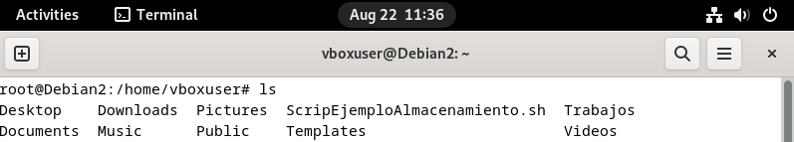
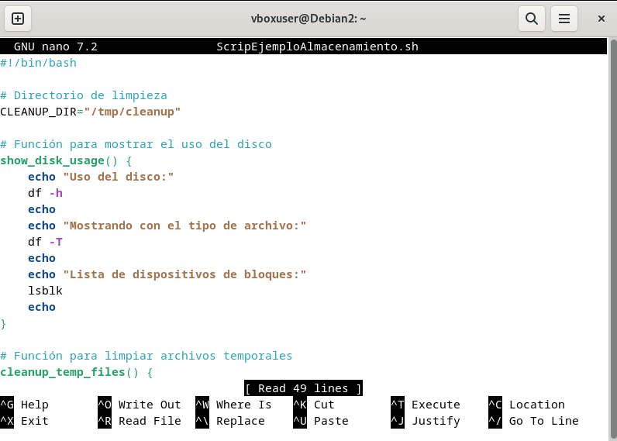

Script para gestion del almacenamiento
Primero se crea un archivo con la extensión .sh para archivo la Gestión del almacenamiento

Slide 4
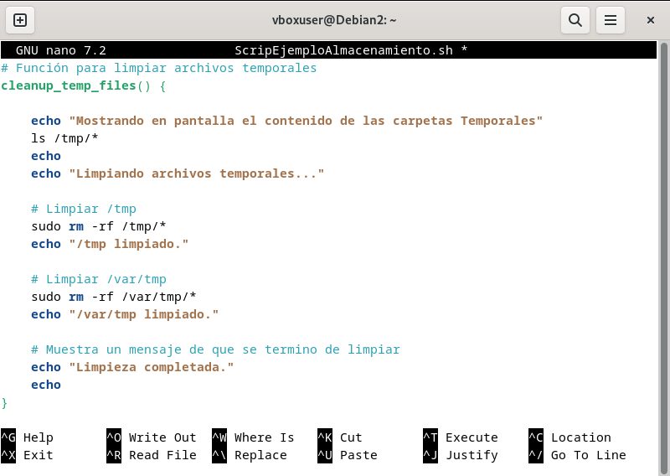
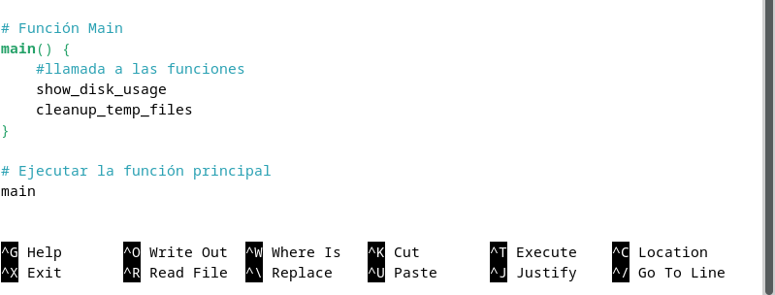
Script para gestion del almacenamiento

Slide 5
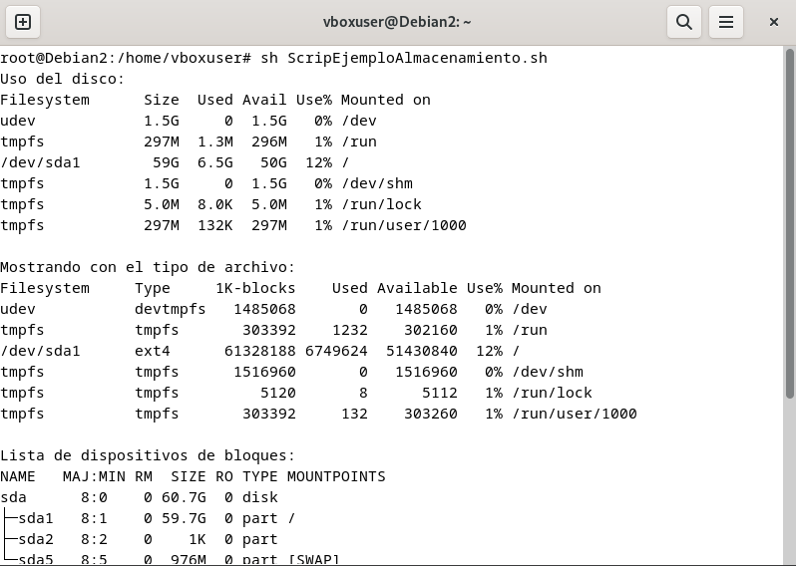
Script para gestion del almacenamiento

Slide 6
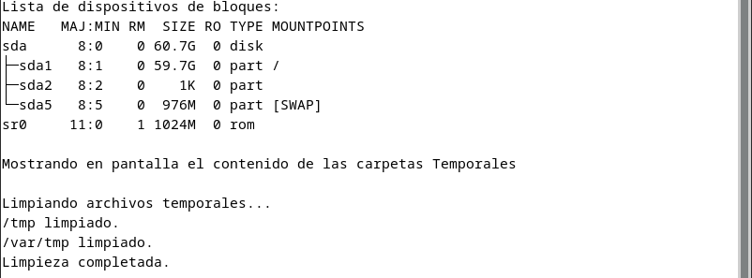
Script para gestion del almacenamiento

Slide 7
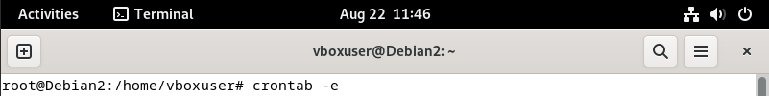
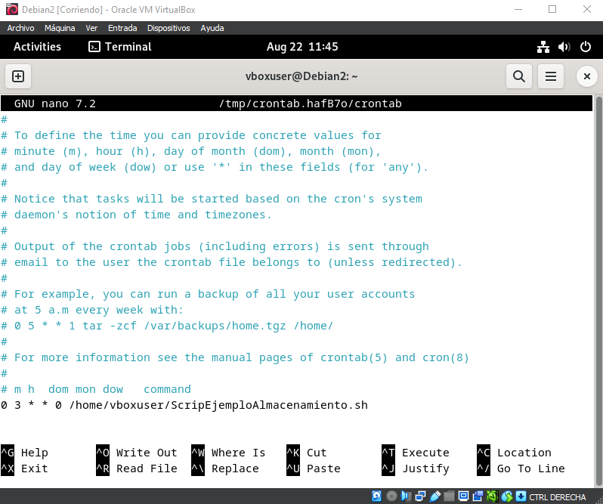
Automatizacion

Slide 8
Gracias por
su atención
Atentamente: Equipo 5

